Slide 1
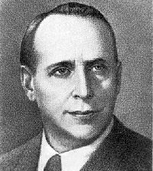
Шварц Евгений Львович (1896 - 1958)
Марченко Е.В.,
МБОУ СОШ №3
г. Красный Сулин, Ростовская обл.

Slide 2
Евгений Шварц родился в Казани, в семье Льва Борисовича Шварца и Марии Федоровны Шелковой . Отец-врач-хирург, мать окончила акушерские курсы. Детство Шварца прошло в г.Майкопе. Шварц не окончил юридический факультет Московского университета, где учился в первые годы после Октябрьской революции 1917, поскольку начал играть в театрах-студиях – сначала в Ростове-на-Дону, а с 1921 в Петрограде, в «Театральной мастерской».

Slide 3
Несмотря на восторженные отзывы о его актёрской игре, он оставил сцену в начале 1920-х годов и работал литературным секретарем К.И.Чуковского, а в 1923–1924 – журналистом различных изданий г.Донецка: журнала «Забой» и газеты «Кочегарка», для которой сочинял стихотворные фельетоны под псевдонимом Дед Сарай. Сотрудничал с журналом «Ленинград».

Slide 4
В 1924 Шварц вернулся в Ленинград, работал в детской редакции Госиздата под руководством С.Маршака. Одной из главных его обязанностей была помощь дебютантам, писал детские рассказы и стихи для журналов «Чиж» и «Еж» (Рассказ старой балалайки, 1925, и др.), издавал детские книги.

Slide 5
В 1929 Шварц написал свою первую пьесу «Ундервуд».
В годы Великой Отечественной войны Шварц был эвакуирован из блокадного Ленинграда в Киров (Вятку) и Сталинабад (Душанбе). Работал над пьесой «Дракон» (1943), которая была поставлена уже после войны.

Slide 6
После войны общественное положение драматурга было нелегким. Об этом свидетельствует его Автобиография, написанная в 1949 и изданная в 1982 в Париже. При жизни Сталина пьесы Шварца не ставились.
В 1956 был издан первый сборник его пьес, по ним снова начали ставить спектакли – и в СССР, и за рубежом.

Slide 7
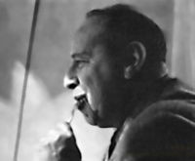
Шварц написал около 25 пьес, не все они изданы. По его сценариям поставлены фильмы Первоклассница, Золушка, Дон-Кихот, в которых снимались блистательные актеры Э.Гарин, Я.Жеймо, Ф.Раневская, Н.Черкасов, Ю.Толубеев и др.
Умер Шварц в Ленинграде 15 января 1958.

